Slide 1

Název školy: Základní škola Pomezí, okres Svitavy
Autor: Jiří Svoboda
Název: VY_52_INOVACE_0702_Ukrajina
Téma: Ukrajina
Číslo projektu: CZ.1.07/1.4.00/21.3496
Datum vytvoření: 11. 3. 2012 | Datum ověření: 26. 3. 2012

Slide 2
Anotace :
Vkladatel : Jiří Svoboda
Formát : Prezentace Microsoft Office Powerpoint
Výuková prezentace inovativně seznamuje žáky se základními informacemi o Ukrajině.
Názorným zpracováním motivuje a aktivizuje žáky.
Poznatky z ověřování : obrazový materiál žákům velmi pomáhá k pochopení probíraného učiva
Způsob použití : datový projektor, interaktivní tabule (plátno) a osobní počítač
Zařazení : Základní vzdělávání druhý stupeň » Člověk a příroda – zeměpis 6. - 7. ročníku.
Šablona EU peníze školám ZŠ » Šablona V/2 Přírodní vědy

Slide 3
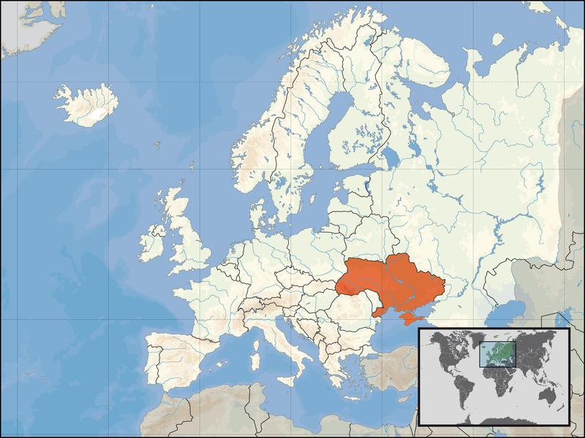
UKRAJINA

Slide 4
UKRAJINA
HLAVNÍ MĚSTO – KYJEV
POČET OBYVATEL – 45 000 000
STÁTNÍ ZŘÍZENÍ – REPUBLIKA
JAZYK – UKRAJINŠTINA
MĚNA – UKRAJINSKÁ HŘIVNA
NÁBOŽENSTVÍ – PRAVOSLAVNÁ CÍRKEV
ČLENSTVÍ – SPOLEČENSTVÍ NEZÁVISLÝCH STÁTŮ
ZAJÍMAVOSTI – TURISTIKA K ČERNÉMU MOŘI NA KRYM, KARPATY, HLAVNÍ MĚSTO KYJEV, JADERNÁ ELEKTRÁRNA ČERNOBYL, VELKÉ ZÁSOBY NEROSTNÝCH SUROVIN

Slide 5
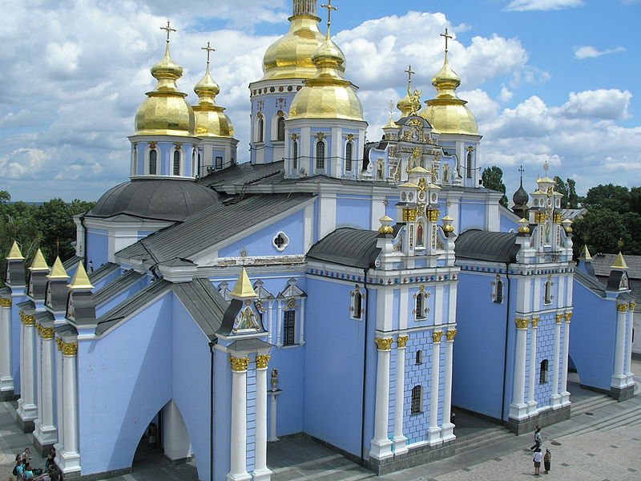
KYJEV – CHRÁM SVATÉHO MICHALA

Slide 6
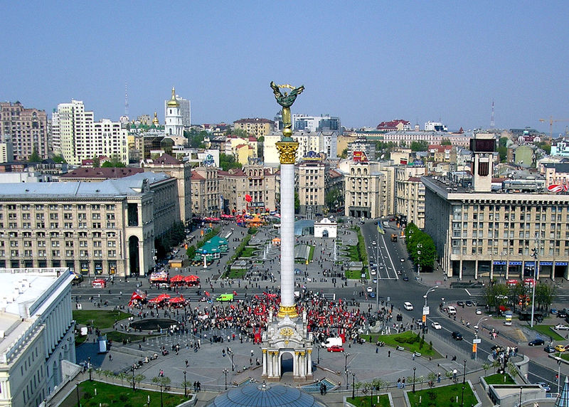
KYJEV – NÁMĚSTÍ NEZÁVISLOSTI

Slide 7
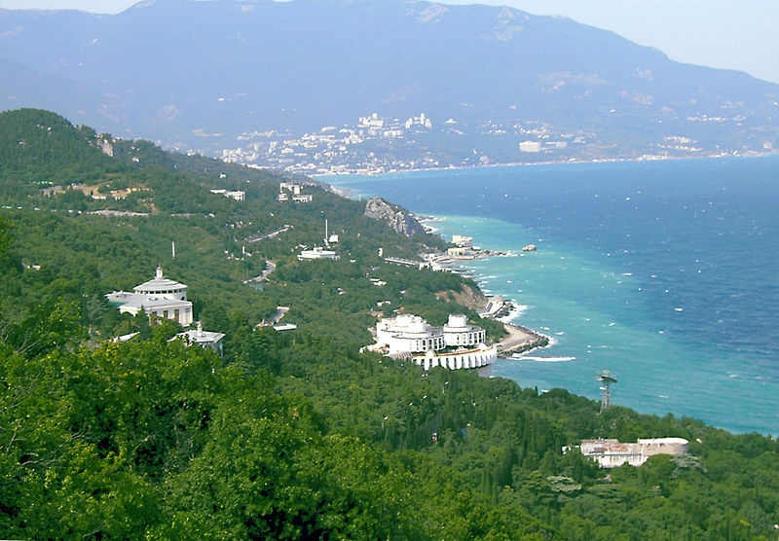
JALTA NA KRYMU

Slide 8
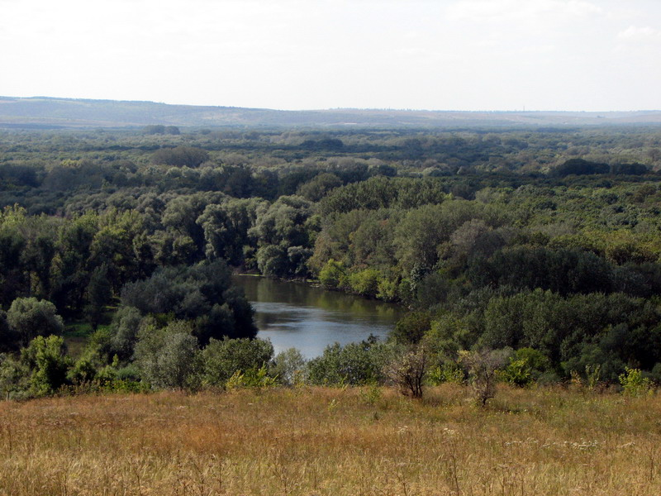
TYPICKÁ UKRAJINSKÁ KRAJINA

Slide 9
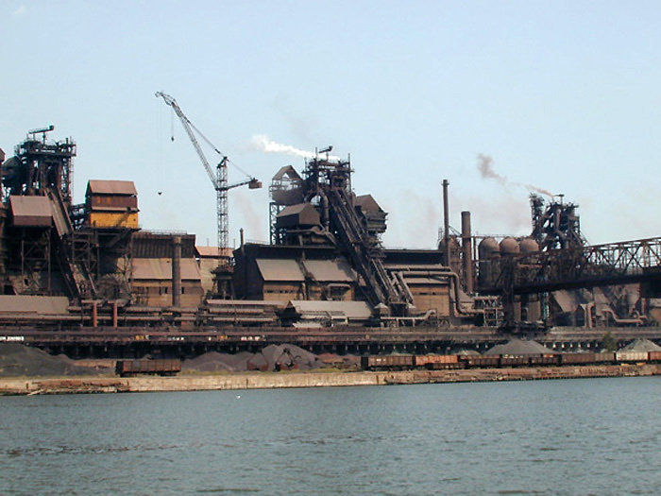
TĚŽKÝ PRŮMYSL - SLÉVÁRNY

Slide 10
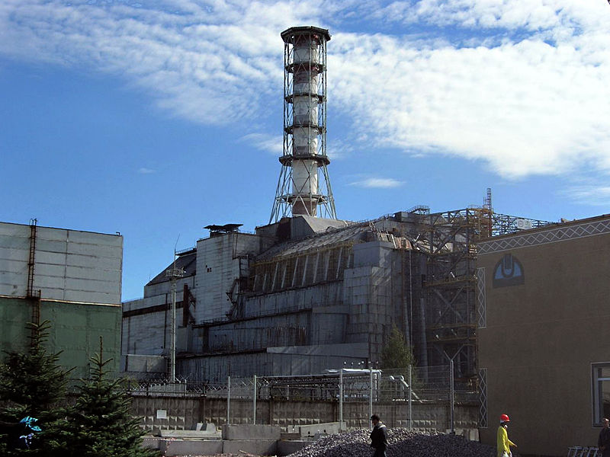
SARKOFÁG HAVAROVANÉHO REAKTORU V ČERNOBYLU

Slide 11
CITACE
DAVID LIUZZO. wikipedie [online]. [cit. 11.3.2012]. Dostupný na WWW: <Soubor:Europe location UKR.png>.
DMYTRO SERGIYENKO. wikipedie [online]. [cit. 11.3.2012]. Dostupný na WWW: <Soubor:St. Michael's Cathedral from belltower.JPG>.
LIILLIIL. wikipedie [online]. [cit. 11.3.2012]. Dostupný na WWW: <Soubor:Maidan Nezalezhnosti (Kiev).jpg>.
DDIMA. wikipedie [online]. [cit. 11.3.2012]. Dostupný na WWW: <Soubor:Valta view from Tsar's Path.JPG>.
OLEGZIMA. wikipedie [online]. [cit. 11.3.2012]. Dostupný na WWW: <Soubor:Mariupol azovstal1.jpg>.
NEZNÁMÝ. wikipedie [online]. [cit. 11.3.2012]. Dostupný na WWW: <Soubor:Donets near shipilivka4.JPG>.
CARL MONTGOMERY. wikipedie [online]. [cit. 11.3.2012]. Dostupný na WWW: <Soubor:Chernobylreactor 1.jpg>.

